Slide 1
Die Kunst des Buchbindens

Slide 2
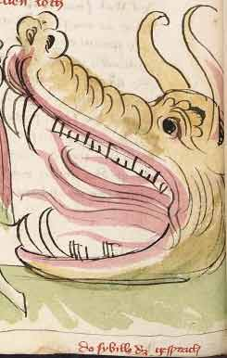
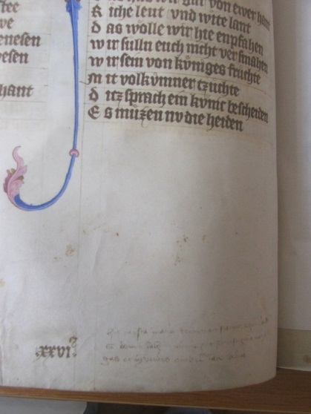
BUCHBLOCK
Heften
Binden
Rundklopfen
Beschneiden
Verstärkung durch „Kapitale“
Systeme für das richtige Sortieren der Lagen:
Am unteren Seitenrand des letzten Lagenblattes wird die Anfangszeile des ersten Lagenblattes der folgenden Lage eingetragen = REKLAMANT
oder
Durchzählung der Lagen mittels Ziffern (meist römisch, am unteren Blattrand) = KUSTODE

Slide 3
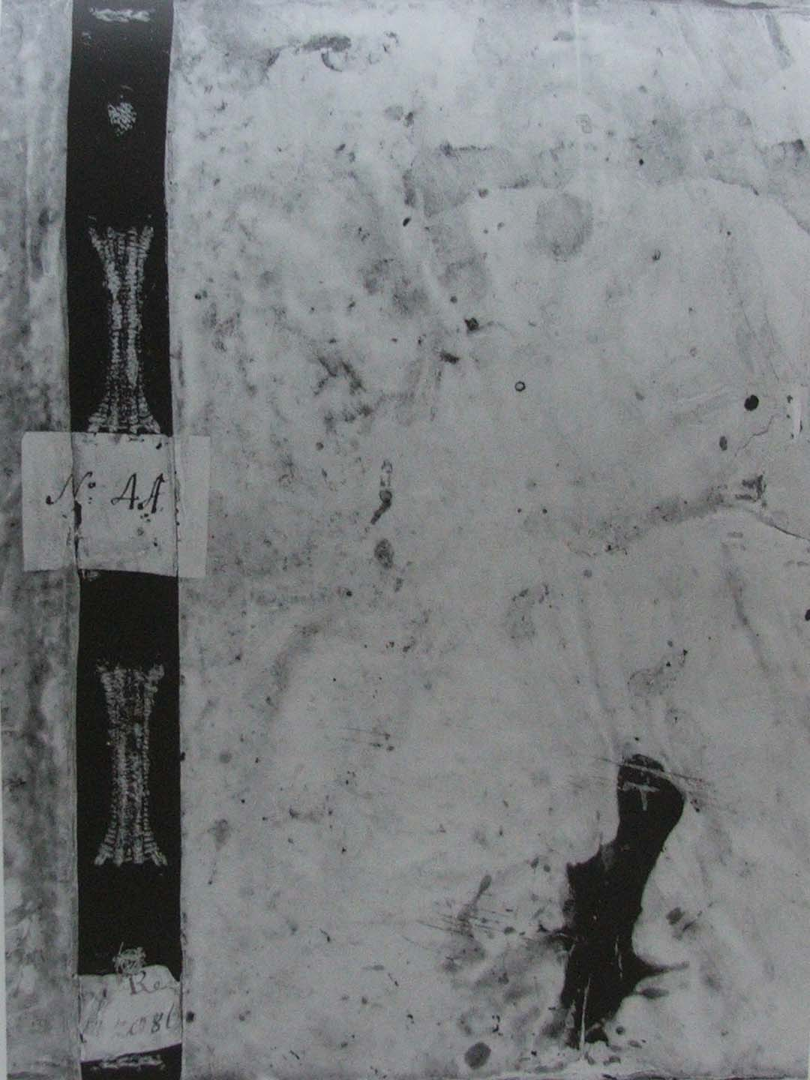
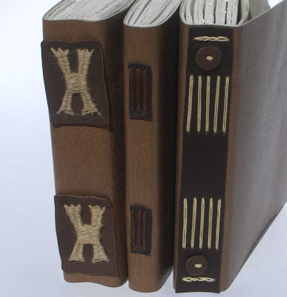
BÜNDE
Codices wurden zunächst nur mit Fäden geheftet. Auch die sog. „Langstichheftung“ zählt zu den älteren Buchbindetechniken.
Erst mit dem Aufkommen der schwereren Holzdeckel wurde das Vernähen der Lagen auf „Bünde“ (aus Spagat, Pergament, Leder) notwendig – dies ist etwa ab dem 6. Jahrhundert n. Chr. dokumentiert.
In der karolingischen Zeit wurden hauptsächlich Hanfschnüre für die Bünde verwendet, ab dem 12. Jahrhundert bis ins späte Mittelalter vornehmlich Streifen aus Pergament oder Wildleder. Die Lederstreifen konnten auf der Breite des Buchrückens gespalten und zweifach umnäht werden: So entstanden die sog. „Doppelbünde“, die gängigste Form im gesamten Mittelalter.
Bei Pergamenteinbänden:
Verstärkung des Buchrückens durch Lederstreifen, Fixierung durch sog. „Langstichheftung“ oder „Kettstichheftung“ mittels Spagatschnüren (billige Variante für Kanzlei- oder Studentenschriften)

Slide 4
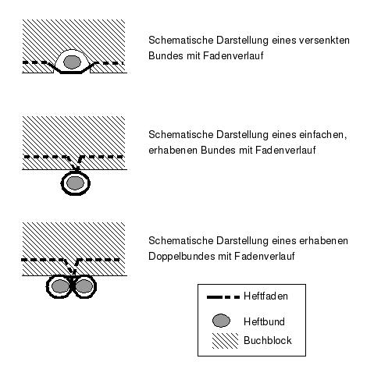
Man unterscheidet „echte“ (erhabene), „versenkte“ und „unechte“ Bünde (ab dem 16. Jhdt.)

Slide 5
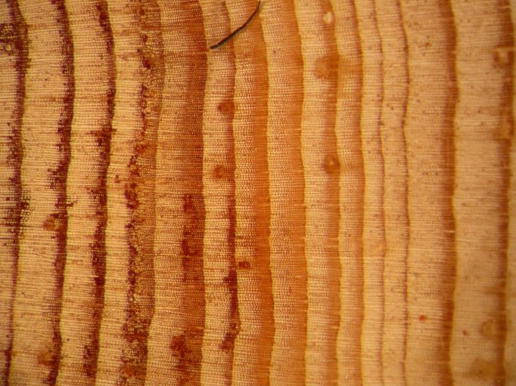
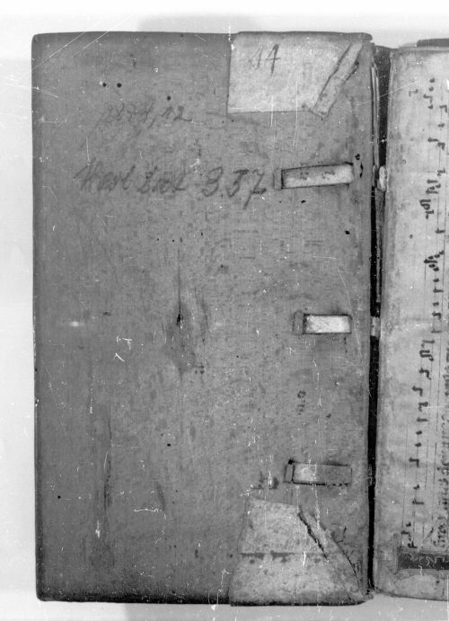
Ansetzen oder Anschnüren der Deckel
Im Frühmittelalter:
Bundschnur wurde von innen durch einen in den Deckel gebohrten Kanal nach außen, danach wieder nach innen geführt und verpflockt.
Im Hochmittelalter:
Bundschnur wurde nur seitlich in den Innendeckel geführt und verpflockt.
Im Spätmittelalter:
Bundschnur wurde von außen um den Deckel herumgeführt, durch eine Öffnung nach innen gezogen und verpflockt.
(Es gibt jedoch auch unterschiedliche Vorgehensweisen je nach Region und Werkstatt.)
Meist aus Nuss- oder Eichenholz, erst ab ca. 1500 auch leichterer Pappendeckel
Datierung auch mittels Dendrochronologie möglich
Zusammenschluss von Buchblock und Deckel im Spätmittelalter

Slide 6
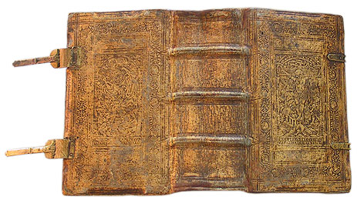
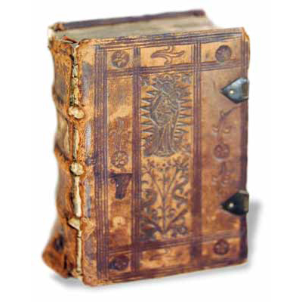
Ledereinbände
Kapital
Die äußere Form des mittelalterlichen Buches im Abendland ist durch Jahrhunderte ziemlich konstant geblieben: Den Buchblock umschlossen rechteckige, mehr oder weniger dicke Holzdeckel, die meistens mit Leder überzogen waren. Die Verbindung von Buchblock und Einband geschah durch Bünde am Rücken des Buches. Der obere und untere Teil des Buchblock-Rückens war vom sog. „Kapital“ abgeschlossen.
Doppelbünde
Bundschnur

Slide 7
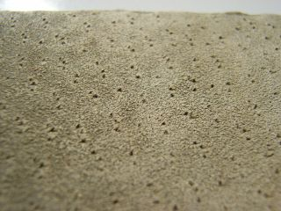
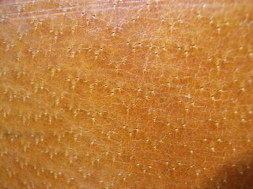
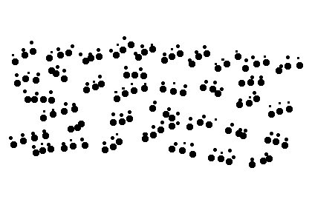
Lederarten
Kalbs- und Rindsleder
Am häufigsten verwendet: Schweinsleder
Charakteristisches Porenbild:
Dreiergruppierung der Haarkanäle
Ziegenleder

Slide 8
Streicheisen - Blindstempel
Die charakterisische Art der Verzierung der Buchdeckel war die Blindverzierung. Die Muster wurden hierbei blind, das heißt ohne Verwendung von Farbe und Gold, in das Einbandleder gepresst. Das dazu verwendete Werkzeug war der Stempel, der mit der Hand aufgedrückt wurde. Sein Vorkommen ist im Abendland seit zirka 700 nachgewiesen. Zur Herstellung der Linien auf den Deckelflächen diente das sogenannte Streicheisen, eines der ältesten Werkzeuge des Buchbinders überhaupt.
Je nachdem, wie die Stempel auf den Vorder- und Hinterdeckeln der Bücher verteilt sind und welche Motivkombinationen sie aufweisen, können sie zeitlich und regional zugeordnet werden.

Slide 9
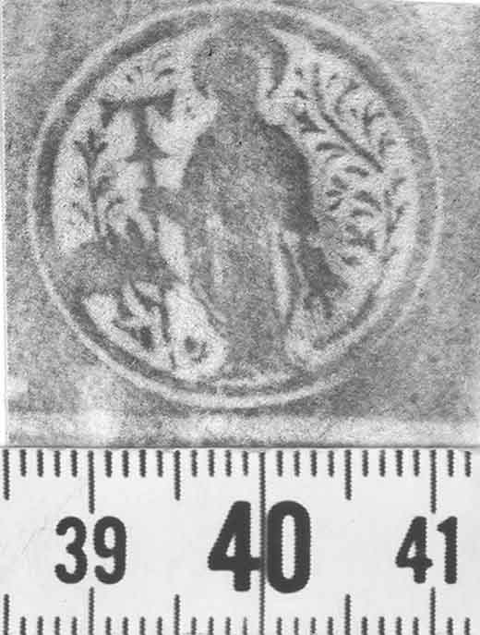
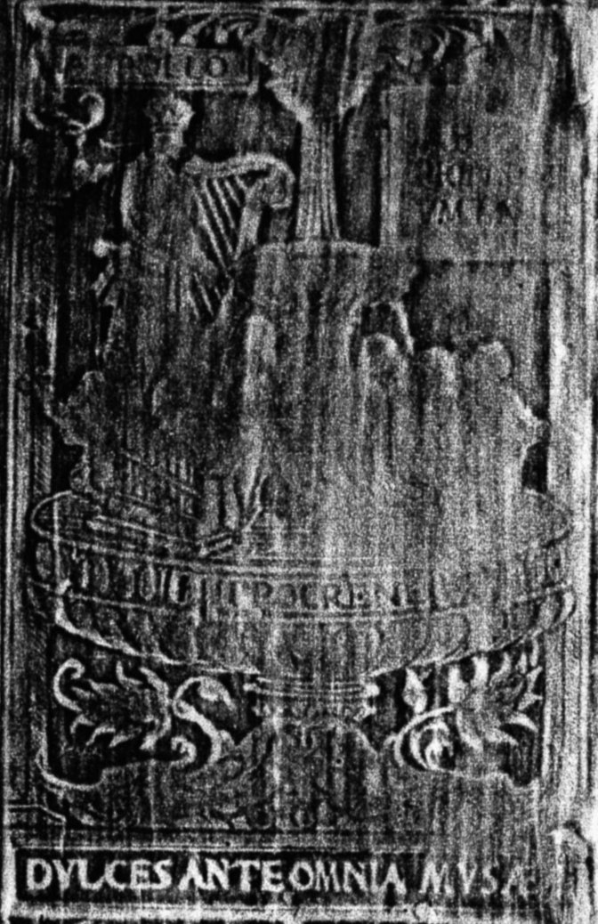
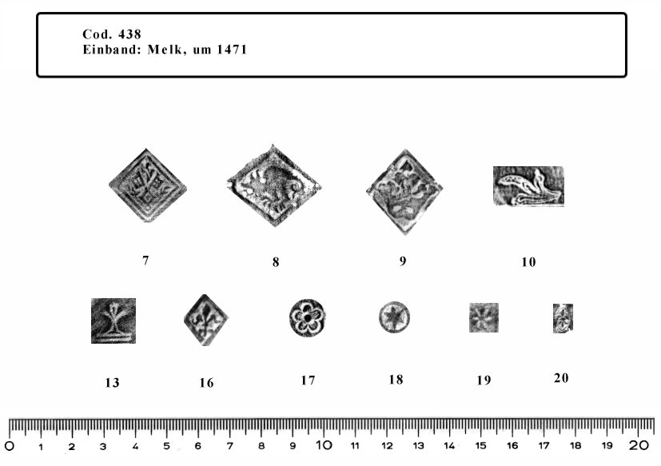
Stempel
Einzelstempel
Rollenstempel
Plattenstempel

Slide 10
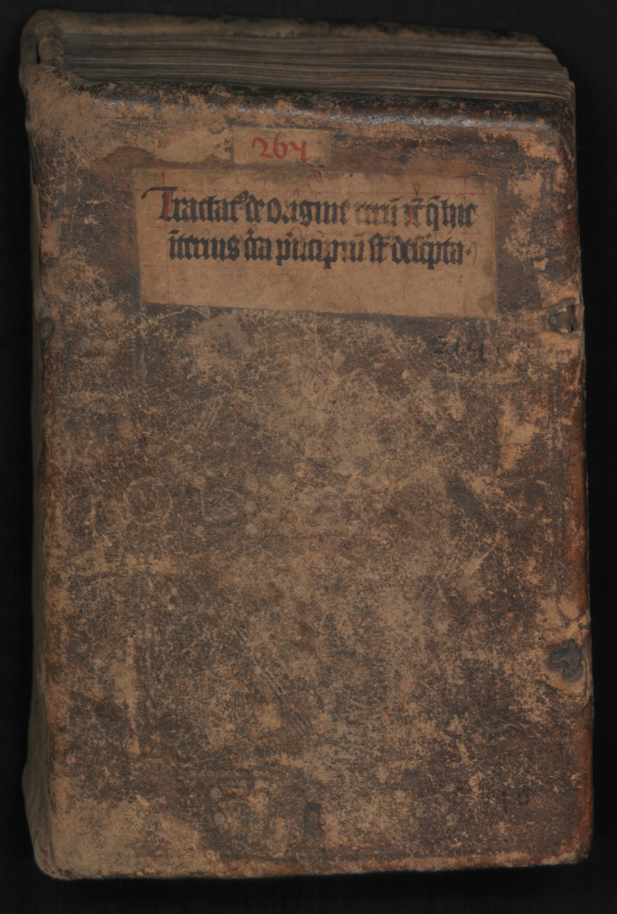
Karolinger
Einband: Salzburg, 9. Jhdt
Mittelfeld u. Rahmen aus Streicheisenlinien. Stempel mehr oder weniger symmetrisch verteilt (Knoten, Rosetten, Palmetten, Spiralen, Kreispunzen, Tierstempel). Jeweils Spuren einer Kette und zweier Schließen.
(Titelschildchen: 15. Jhdt.)
Wien, ÖNB, Cod. 522 (9. Jhdt.)

Slide 11
Hochmittelalter - Romanik
Man fasst unter diesem Begriff die im 12. und 13. Jahrhundert entstandenden Einbände zusammen. Nach einem Abbrechen der Kunst des Blinddruckes um das Jahr 1000 trat eine Neubelebung dieser Übung wieder im 12. Jahrhundert ein.
Um die Mitte des 12. Jahrhunderts lebte in Frankreich ein neuer Einbandstil auf, der in den Nachbarländern, zuerst in England, bald aufgegriffen wurde. Das Zentrum des neuen Stils war Paris, wo an den theologischen Schulen glossierte Bibelhandschriften zumeist von professionellen Schreibern für den theologischen Unterricht sowie als Geschenke kopiert wurden. Möglicherweise erhielten gerade die Geschenkexemplare aufwendigeren Dekor.
Der Schmuck dieser Hauptgrupe ist ene sehr differenzierte Mischung von geometrischen und pflanzlichen Motiven mit Menschen- und Tierdarstellungen. Daneben finden sich aber auch Vertreter eines rein ornamentalen romanischen Stils, der besonders in Deutschland und den Alpenländern gepflegt wurde.

Slide 12
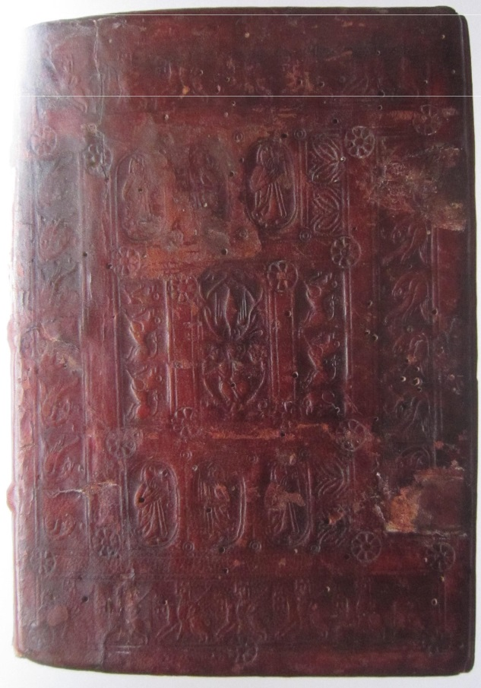
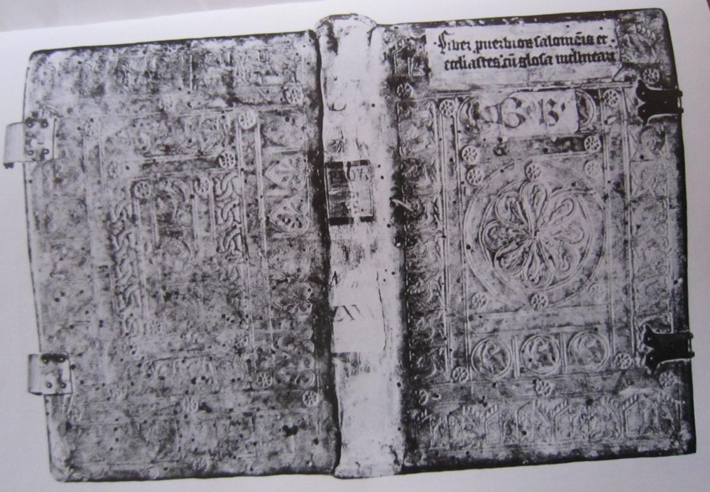
Romanik
Einband: Paris, E. 12. Jhdt.
Figural – ornamentale Gestaltung
Einband: Paris, spätes 12. Jhdt.
Aus der Spätphase einer Pariser Werkstatt, die knapp 50 Jahre bis ins späte 12. Jahrhundert an der Schule von Notre-Dame tätig war.
ÖNB Cod. Ser. n. 3603 – Liber Proverbiorum
BSB Clm 2947 - Hohelied und Buch Jesus Sirach

Slide 13
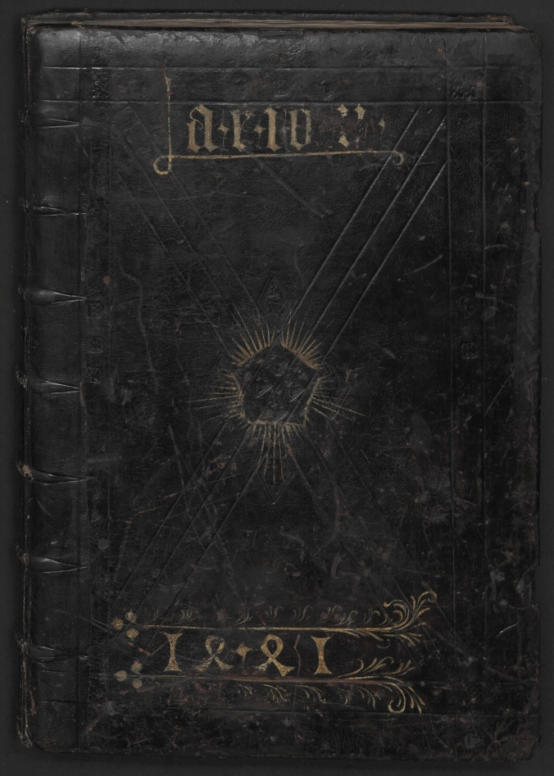
Spätmittelalter - Gotik
Die auf romanischen Einbänden zu hoher Blüte gelangte Blinddruckverzierung brach im 13. Jahrhundert plötzlich wieder ab. In den meisten Fällen waren die Einbände des 14. Jahrhunderts nur mit Streicheisenlinien verziert. Erst vereinzelt in der zweiten Hälfte des 14. Jahrhunderts und vermehrt im 15. Jahrhundert setzte der Blinddruck auf den gotischen Einbänden wieder ein. Die Technik erlebte in der Zeit nach der Erfindung des Buchdrucks eine neuerliche Blüte.
ÖNB Cod. 338 – Goldene Bulle Einband um 1400 (Beschriftung nachträglich)

Slide 14
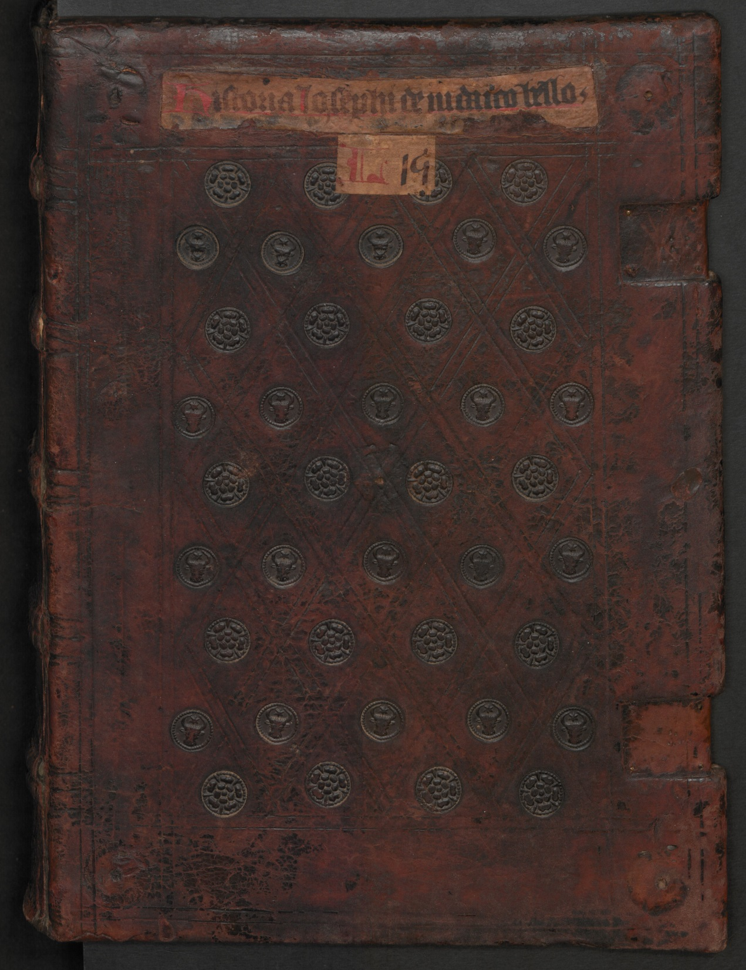
Einband: Wien, „Ochsenkopf-Werkstatt“, um 1400/1410
In den Feldern des Rautengitters abwechselnd Ochsenköpfe in Kreisen und fünfblättrige Rosen in Kreisen.
Der Codex kam als Geschenk des Andreas Planck an seine Gründung, das Augustiner Chorherrenstift St. Dorothea zu Wien, wahrscheinlich im Zuge der Ausstattung des Stiftes im Gründungsjahr 1414.
Wien, ÖNB, Cod. 353 (1399/1414)

Slide 15
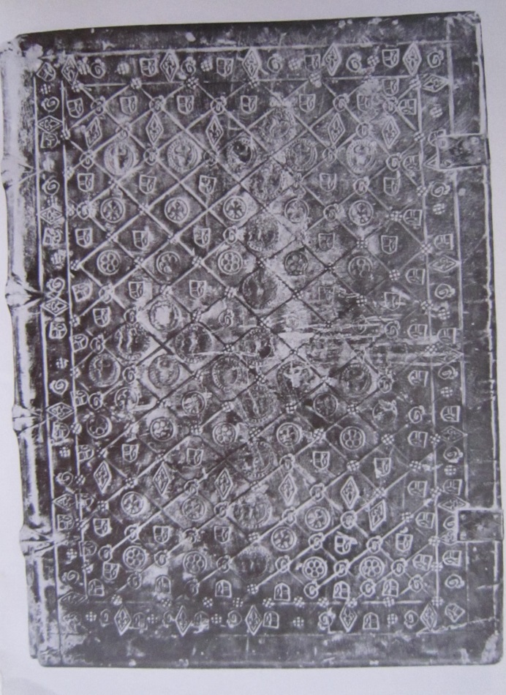
Auch für die meisten Klöster Niederösterreichs müssen wir Buchbindereien annehmen. Niederösterreich lag einerseits im Einflussbereich von Wien, doch machen sich durchaus auch lokale Tendenzen bemerkbar.
Unter den Werkstätten ist vor allem die der großen Kartause Gaming zu nennen, für deren Erzeugnisse eine Einteilung der Felder in vier Rauten und acht Randdreiecke und ein häufiger Gebrauch des heraldischen Adlerstempels, daneben auch die Pflege des Rautenrankenmusters charakteristisch sind; aber auch Wappenstempel auf Einbänden mit kleiner Feldeinteilung sind gebraucht worden.
ÖNB Cod. 13.723 Kartause Gaming, 1371 – Einband: E. 14. Jhdt.

Slide 16
Spätgotik
Groß wurde die Zahl der Werkstätten und im Verhältnis dazu unüberschaubar die Zahl der verwendeten Stempel. In mühevoller Arbeit, die noch lange nicht abgeschlossen ist, haben Einbandforscher durch systematische Klassifizierung und Vergleichung der gotischen Einbände eine Anzahl von Werkstätten nachgewiesen. Diese sind für uns in der Mehrzahl anonym und selbst nicht immer exakt lokalisierbar; nur eine verhältnismäßig kleine Anzahl von Namens- und Wappenstempeln verrät den Meister oder Werkstatt. Besonders für Österreich gilt der Satz, dass eine Einbandgeschichte der Gotik noch nicht geschrieben werden kann (Otto Mazal).
http://www.hist-einband.de/
http://www.ubs.sbg.ac.at/sosa/webseite/schreierstempel.htm
http://www.ksbm.oeaw.ac.at/melk/inv1/

Slide 17
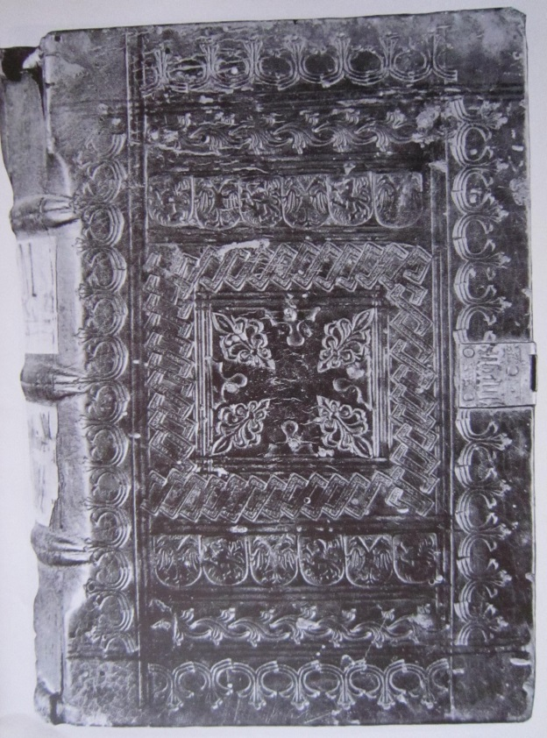
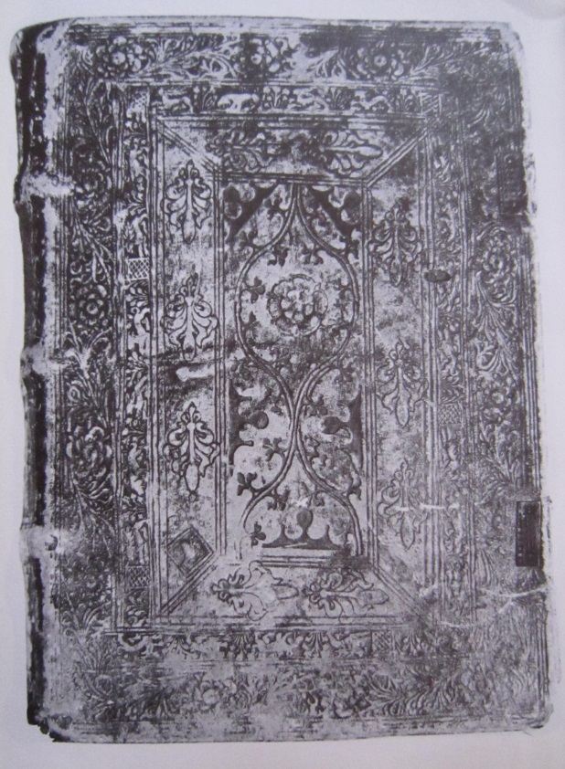
Klostereinbände [Ö]
Einband: Stift Lambach, um 1480
Rotbraunes Leder über Holz, mit Blinddruck und Kopfstempeln
Einband: Gurk, 3. V. 15. Jhdt.
Weißliches Schweinsleder über Holz, Rautenranken, Kopfstempel, Rollenstempel
ÖNB Cod. Ser. n. 3616 Predigten (1479)
ÖNB Cod. Ser. n. 2585 Brevier für Gurk

Slide 18
Spätgotik
Auf dem Gebiet des heutigen Österreich war Wien eines der großen Zentren im 15. Jahrhundert, ein zweites Salzburg. Beide Städte übten auf den benachbarten Raum eine starke Ausstrahlungskraft aus. Die alpenländischen Werkstätten schlossen sich mehr oder weniger den donauländischen an.
WIEN: Schon in der ersten Hälfte des 15. Jahrhunderts treten auf Wiener Einbänden die einfachen Grundformen des für diese Stadt später charakteristischen Stils auf: die Aufteilung des Mittelfeldes in vier Rauten und acht Randdreiecke und die Verwendung der fünfblättrigen Rosette. Für 1447 ist erstmals die Verwendung des Flechtwerks bzw. der Winkelhaken bezeugt, die als Füllung von Rahmen und Diagonalbändern dienten. Damit setzt auch die für den Wiener Bereich typische Verbreitung der Diagonalen zu Bändern ein.
Das Verdienst, den Wiener Einbandstil in vollkommener und vielfach nachgeahmter Weise ausgebildet zu haben, gebührt dem Meister Mathias, dessen Wirken in der Zeit von etwa 1450 bis 1474 zu belegen ist. Mathias hat die meisten Einbände signiert; das seinen Namen tragende Schriftband wird als Füllung des inneren Rahmens der Deckel verwendet, während in den äußeren Rahmenteilen Spitzbogenbordüren und kleine Stempel aufscheinen. Die Diagonalbänder der Mittelfelder sind mit Winkelhaken gefüllt, in den Feldern dazwischen hauptsächlich Rosetten und freie ornamentale Blüten eingepresst. Späte Einbände des Mathias zeigen öfter ein Blumengittermuster.
Mathias hatte unter den Wiener Buchbindern mehrere Nachahmer. Einer von ihnen war Blasius Conjugatus aus Hermannstadt, der für 1479 nachweisbar ist. Ein dem Mathias nahestehender Meister arbeitete um 1482 für Friedrich III. Der Einband des Meisters Egidius L. hingegen zeigt eine Vereinfachung des Musters und verrät süddeutsche Einflüsse, die durch die rege Kommunikation der Stadt mit anderen Regionen erklärlich sind.

Slide 19
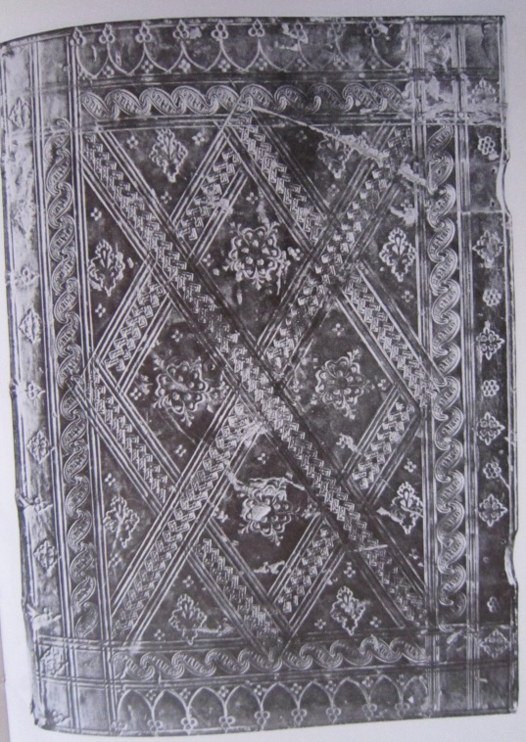
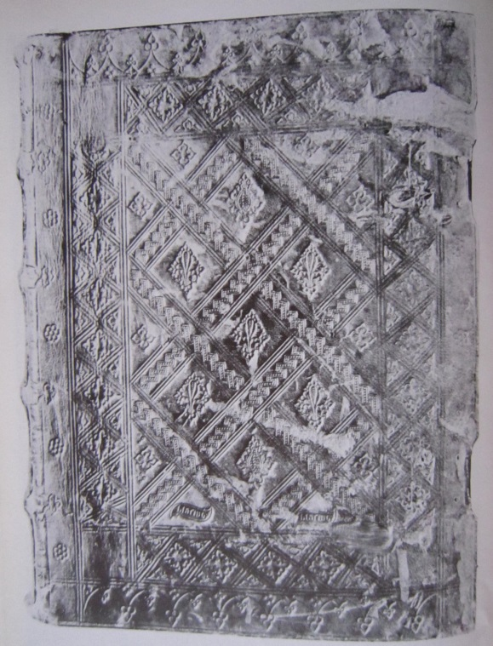
Einband: Wien, Meister Mathias, um 1456
Einband: Wien, Blasius Conjugatus, um 1479
Rotbraunes Kalbsleder über Holz mit Blinddruck. Im inneren Rahmen durchgehend Schriftband „mathias“.
Im Mittelfeld von dreifachen Linien flankierte Bänder mit punktierten Winkelhaken, die das Feld in vier Rauten und acht Randdreiecke zerlegen. In den Rauten fünfblättrige Rosetten. Oben und unten Spitzbogenbordüren.
Rotbraunes Leder über Holz mit Blinddruck. Diagonalbänder mit punktierten Winkelhaken. Am VD zweimal Schriftband „blasius“ eingepresst.
ÖNB Cod. 1794
ÖNB Cod. 3147
Der Buchbinder Blasius Conjugatus „ex Cibinio“ ist 1479 in den Wiener Universitätsakten nachweisbar. Er stammte aus Holzmengen bei Hermannstadt und war als Diener des Magister Petrus von Kronstadt (+1476) in Wien. Ein Selbstzeugnis des Buchbinders aus dem Jahre 1476 veröffentlichte
G. Laurin:
Bemerkenswerte Einbände der Bibliothek des Franziskanerklosters in Graz. Gutenberg-Jahrbuch (1963) 273–283.

Slide 20
Spätgotik - Salzburg
Eine wichtige Stellung in der Entwicklung des gotischen Einbandschaffens nahm Salzburg ein. Die Blütezeit ist untrennbar mit dem Namen des Illuminators und Buchbinders Ulrich Schreier verbunden.
Er hat eine Reihe wertvoller Lederschnitteinbände für Erzbischof Bernhard von Rohr (+ 1487) und andere Besteller geschaffen sowie den bayerisch-österreichischen Stil des Blattreliefs aus Kopfstempeldekor zu einer hohen Blüte gebracht.
Ulrich Schreier hat wohl schon in den fünfziger Jahren des 15. Jahrhunderts neben Buchmalereien auch Blinddruckstempeleinbände hergestellt, doch können wir solche erst ab 1468 nachweisen. Charakteristisch ist die schräge Aufteilung der Deckelflächen in Rechecke oder Quadrate, in denen durch Kopfstempel und blattrippenartige Streicheisenlinien ein Blattrelief von seltener Schönheit erzeugt wird. Dieser nur in Süddeutschland und Österreich in der zweiten Hälfte des 15. Jahrhhunderts anzutreffende Stil nahm vom Regensburger Gebiet um 1460 seinen Ausgang. Schreier gestaltet diesen Stil aus, der sich dann donauabwärts bis in den Wiener Raum verbreitet hat. 1479 ist Schreier selbst im Wiener Raum anzutreffen, 1487/88 in Pressburg, und kehrte nach Wien-Aufenthalten wohl wieder heim.

Slide 21
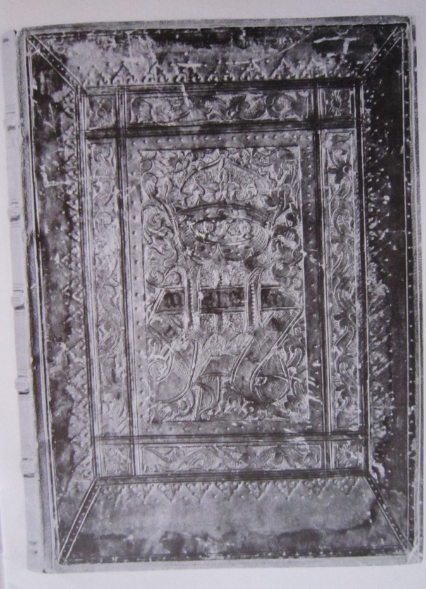
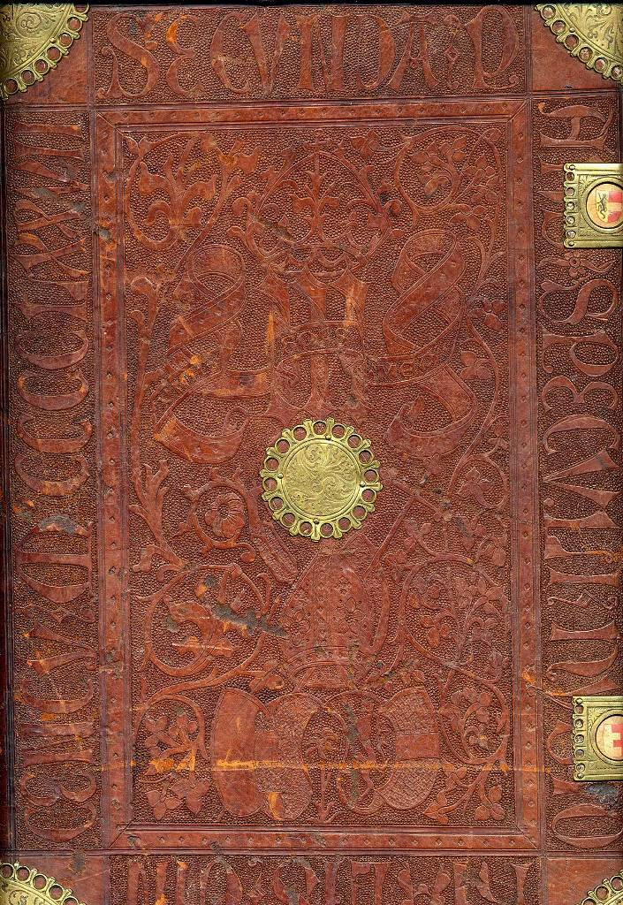
SALZBURG
Einband: Salzburg, Ulrich Schreier für Erzbischof Bernhard von Rohr, um 1471
Braunes Kalbsleder, jetzt über Pappe, mit Lederschnitt, Blinddruck und Bemalung. Im Mittelfeld Doppelwappen Salzburg/Bernhard von Rohr, das Wappen mit Gold und Farbe bemalt.
Einband: Salzburg, Ulrich Schreier für Erzbischof Bernhard von Rohr, 1477
Braunes Leder über Holz mit Lederschnitt und Einzelstempeln. Wappen der Erzstiftes Salzburg wie auch jenes des Erzbischofs Bernhard. Titel im Rahmenfeld Secunda pars speculi hystorialis Vincency M CCCC LXXVII (1477).
Wien, ÖNB, Ink. 4.F.18
Salzburg, UB, W III 38 (Bd. 2)

Slide 22
Spätgotik - Lederschnitt
Der Lederschnitt ist das Werk freischaffender Künstler, bei dem der Buchbinder in den meisten Fällen auf eine dienende Stellung beschränkt blieb. Freilich gab es auch hier Ausnahmen: Ulrich Schreier aus Salzburg leistete in der zweiten Hälfte des 15. Jahrhunderts hervorragende Arbeit als Illuminator, Buchbinder und Lederschnittkünstler.
Die Technik des Lederschnitts besteht darin, dass ein Muster auf dem Einbandleder eingeritzt oder eingeschnitten und dann mehr oder weniger zu plastischer Wirkung gebracht wird.
Österreich hat einen gewichtigen Beitrag zu dieser Kunst geleistet. Im 14. Jahrhundert sind in der Steiermark und in Niederösterreich die ersten Ansätze der Lederschnittkunst zu beobachten, die im 15. Jahrhundert ihre größere Blüte erlebte.

Slide 23
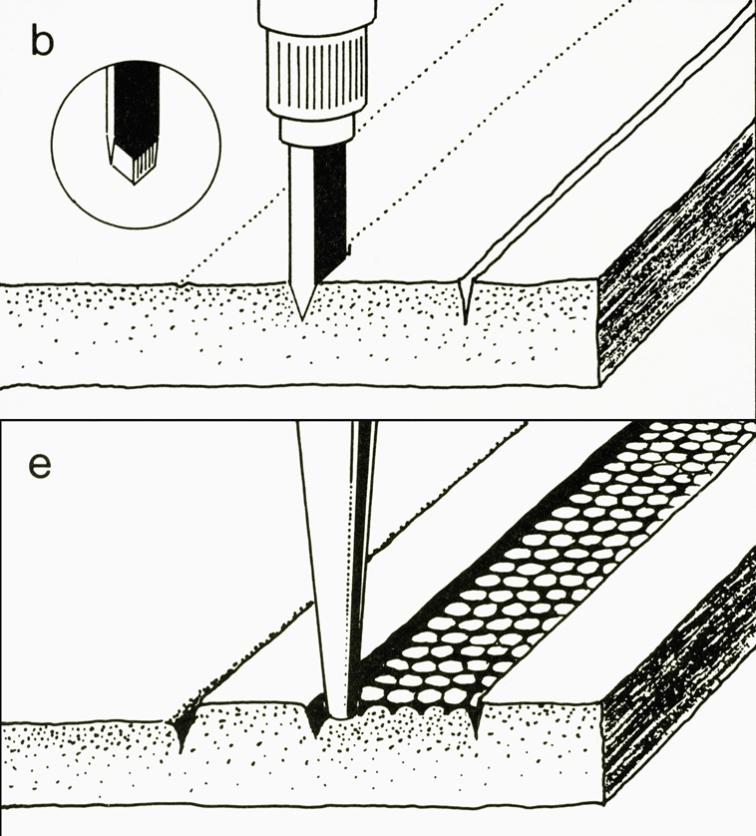
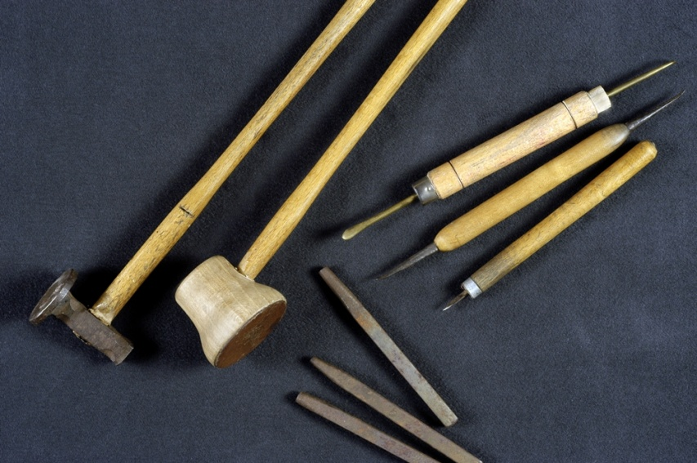
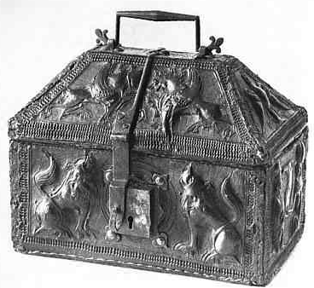
Lederschnitt
Dreikantmesser
Treibeisen
Treibringe

Slide 24
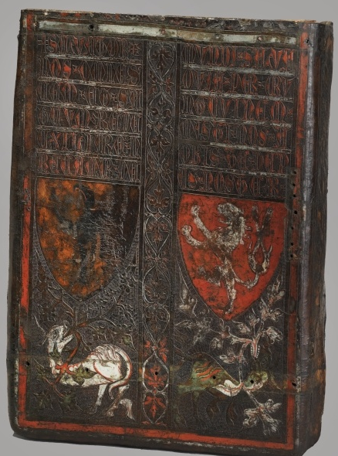
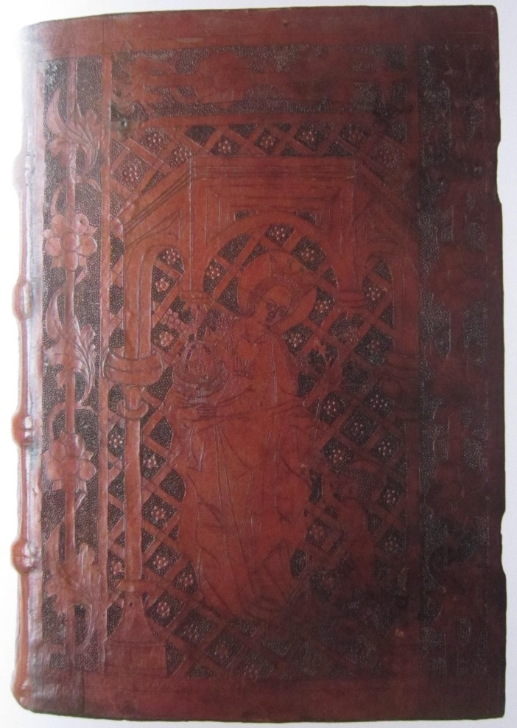
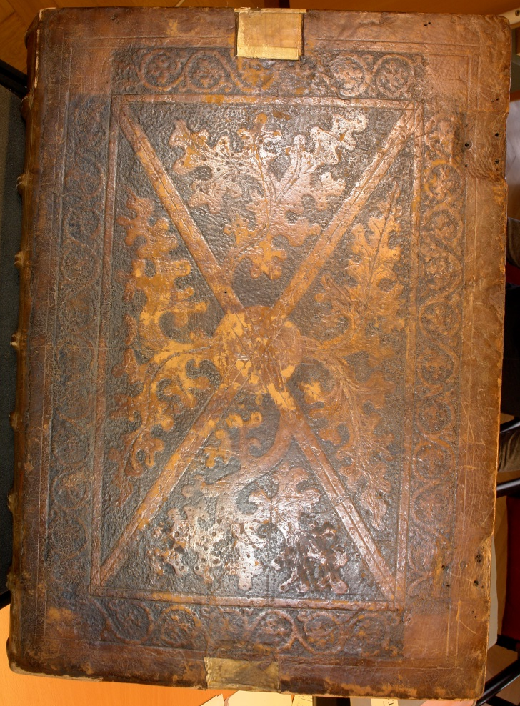
Lederbehälter: Prag, 3. V. 14. Jh
Nürnberg, GNM
Einband: Prag, um 1410
Wien, ÖNB, Cod. 1169
Einband: Bayern, 4. V. 15. Jhdt.
BSB Clm 18414

Slide 25
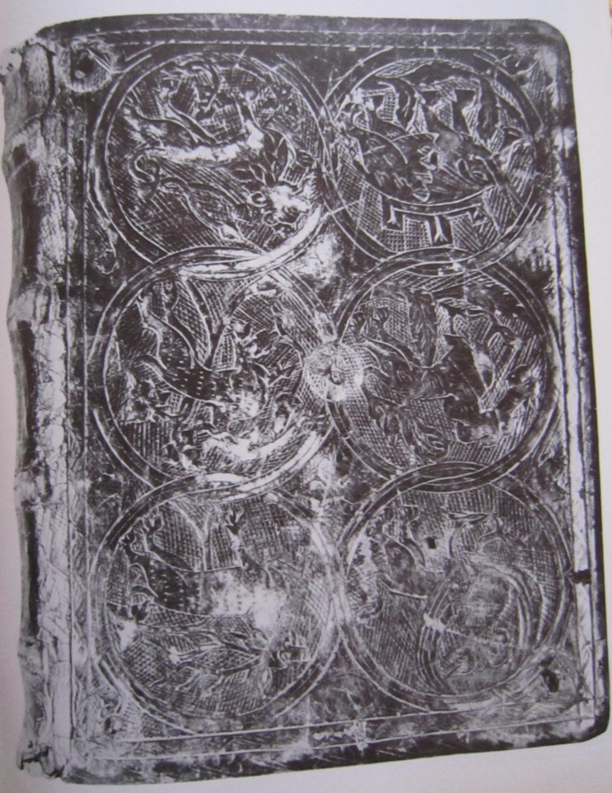
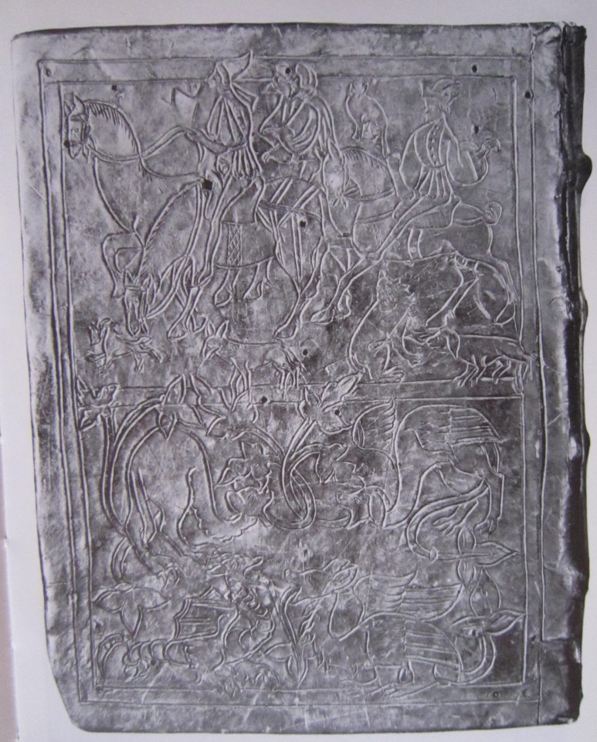
Nicht vergessen werden darf der jüdische Lederschnitt auf hebräischen Handschriften, der in Süddeutschland und Österreich im 15. Jahrhundert gepflegt wurde. Einer der jüdischen Künstler ist uns sogar mit Namen bekannt: es ist Meir Jaffe aus Ulm, der als fahrender Meister sein Brot verdiente und 1486 in Nürnberg nachgewiesen ist. Tierdarstellungen und Szenen zeigen Bände aus der ersten Hälfte des 15. Jahrhunderts (Cod. hebr. 38, Cod. hebr. 13).

Slide 26
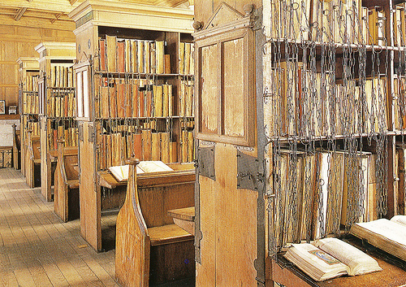
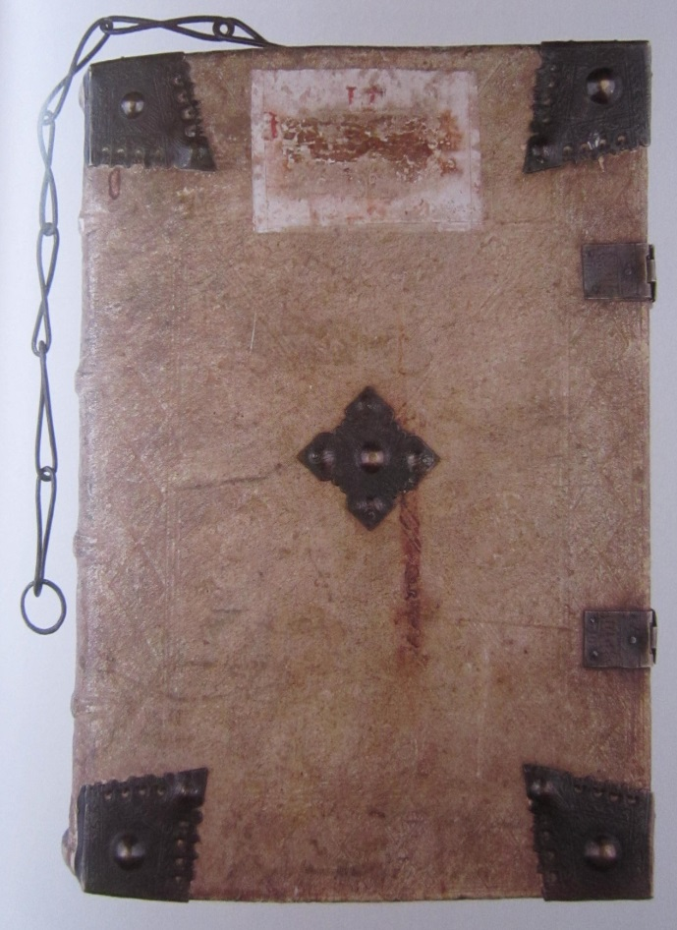
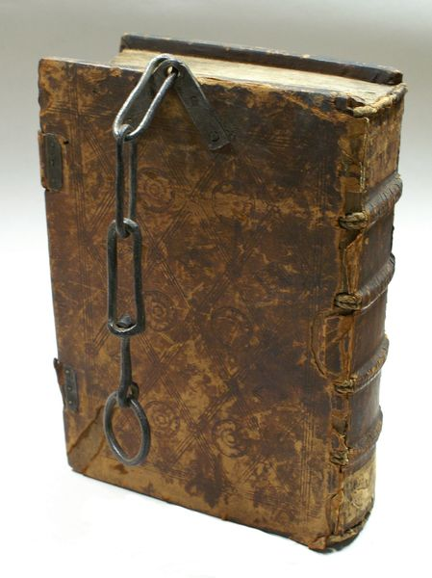
Beschläge
Beschläge
Schließen
Evtl. Kette
St. Emmeram/Regensburg, um 1490
Auf Vorder- und Rückendeckel je fünf Beschläge mit Buckeln (im sog. „Quincunx“-System) sowie zwei Schließen. Die Ausstattung cum fibulis clausuris optimis ist im Katalog von 1501 bereits eigens hervorgehoben. In der St. Emmeramer Klosterbibliothek (u.v.a.) waren die Bücher zum Schutz vor Diebstahl zusätzlich angekettet.
Hereford Library
München, BSB, 2 Inc.c.a. 638

Slide 27
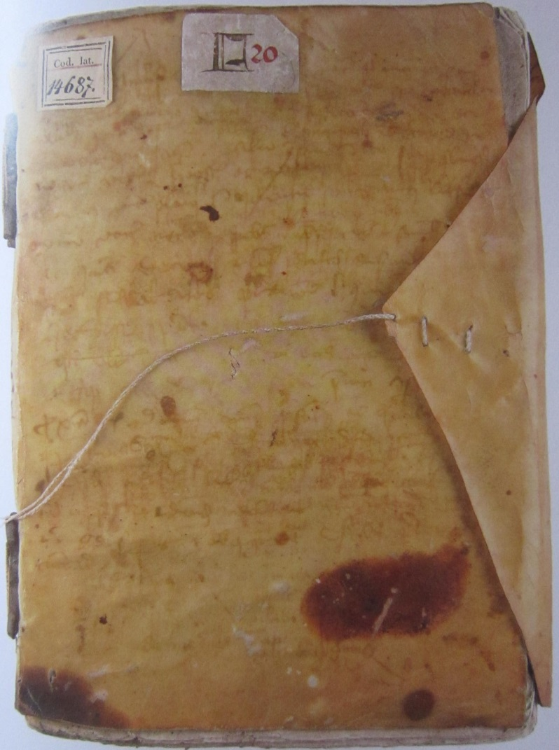
Kopertbände
Einband: Wien (?), 2. H. 14. Jhdt.
Als „Kopert“, abgeleitet von lat. Coopertorium (Hülle), bezeichnet man den Typus des nur aus einem Pergamentblatt, also ohne schwere hölzerne Deckel, hergestellten Gebrauchseinbandes. Die Lagen des Buchblocks wurden mit unterschiedlichen Hefttechniken am Umschlagblatt befestigt. Der rückwertige Teil war zu einem Überschlag verlängert, um den vorderen Schnitt vor Verschmutzung zu schützen. Mit Schnüren oder Lederriemen, die an der Kante des Überschlags angebracht wurde, konnte das Buch verschlossen werden. Dank seines geringen Gewichts war es leicht zu transportieren.
Einband aus St. Emmeram. Der Bibliothekskatalog des Dionysius Menger von 1501 führt dazu an: in albo pergameno inligat[us] ligatura Wienensis – vielleicht entstanden diese Einbände nach „Wiener Art“ im Umkreis der Universität. Menger weist darauf hin, dass für den Buchrücken Hornplatten verwendet wurden: albo pergameno obduct[us] ac cornua in dorso sub ligatura. Die ehemals weißen Pergamentblätter wurden erst nach der Bindung mit Notizen beschriftet.
BSB Clm 14687

Slide 28
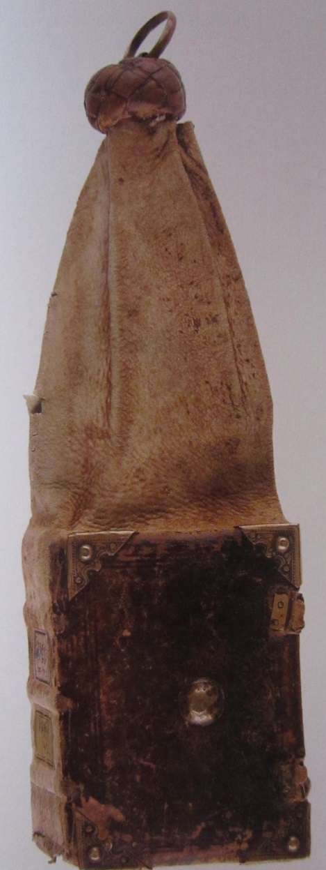
Beutelbücher
Einband: Tegernsee, 2. Hälfte 15. Jhdt.
Kleinformatige Breviere gehören zu den typischen Werken, die als Beutelbücher gebunden wurden, da sie meist persönlicher Besitz von Klerikern oder Mönchen waren und diese unterwegs die vorgeschriebenen Stundengebete daraus lasen. Um einen bequemen Transport zu ermöglichen, wurde das Leder des Deckelbezugs an der unteren Kante des Buchblocks verlängert und mit einem Knoten und Ring versehen, sodass man das Buch kopfüber am Gürtel befestigen konnte. Auf diese Weise musste das Buch zur Benutzung nicht vom Gürtel abgenommen werden.
Die weite Verbreitung von Beutelbüchern im Spätmittelalter ist durch zahlreiche Darstellungen in der bildenden Kunst belegt. Da die überstehenden Lederlappen später vielfach abgeschnitten wurden, um die Bände in Regalen aufbewahren zu können, haben sich jedoch nur wenige Originale erhalten: nur 23 Beutelbücher sind heute bekannt.
BSB Clm 19309 - Brevier

Slide 29
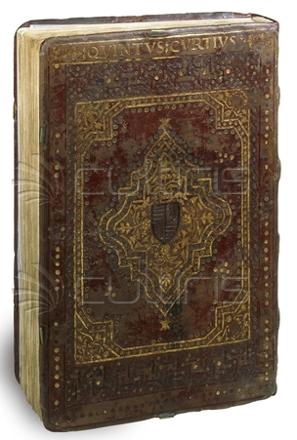
Spätgotik 15./16. Jhdt.
Die Mobilität immer weiterer Bevölkerungsschichten, die ausländische Universitäten besuchten, in internationalen Geschäftsbeziehungen standen oder im Dienst der Kurie, von Herrschern oder Stadtverwaltungen reisten, führte im 15. Jahrhundert dazu, dass Entwicklungen aus der italienischen Buchgestaltung in Österreich und Deuschland übernommen wurden. Leichte Pappeinlagen ersetzten die Holzdeckel, anstelle des groben Schweinsleders verwendete man zunehmend feines Maroquin als Bezugsstoff, und die neue Technik der Goldprägung kam nun auch nördlich der Alpen zum Einsatz.
Diese Technik gelangte, ausgehend von Vorbildern aus dem byzantinischen und orientalischen Raum, um die Mitte des 15. Jahrhunderts nach Italien und insbesondere von Venedig aus nach Frankreich. Nördlich der Alpen setzte sie gegen Ende des 15. Jahrhunderts ein. Mit Hilfe von Eiweiß als Bindemittel wird das äußerst fein ausgeschlagene Blattgold mit heißen Stempeln auf die Blindprägungen gepresst.
Anfang des 16. Jahrhunderts entwickelten sich grundsätzlich neue Dekorformen wie das vergoldete Wappen- und Porträtsupralibros, das als flächige Mittelplatte beide Buchdeckel ziert.
Wanderung des Renaissance-Stils und der Bindung alla greca von Venedig nach Süddeutschland. Auch Einflüsse der Einbandkunst Frankreichs sind feststellbar, wo der italienische Stil ebenfalls intensiv rezipiert wurde.

Slide 30
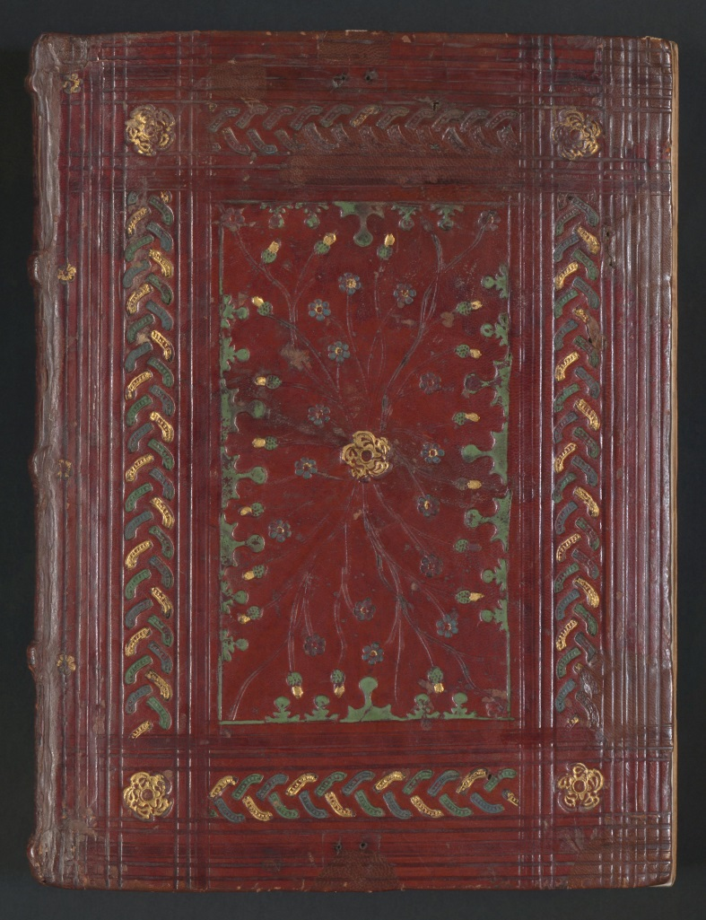
Goldprägung und Bemalung
Einband: Wien,
Ulrich Schreier, 1482
Rotbraunes Leder über Pappe, mit Blinddruck, Bemalung und Vergoldung
Rahmen mit golden, grün und blau bemaltem Flechtwerk aus gebogenen, punktierten Haken; in den vier Ecken goldene fünfblättrige Wirbelblüten. Im Mittelfeld Blattrelief aus grün bemalten Kopfstempeln.
ÖNB Cod. 2683

Slide 31
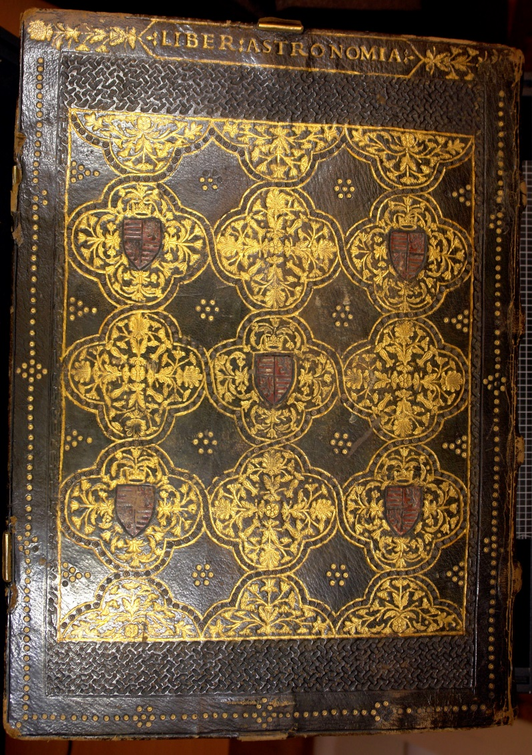
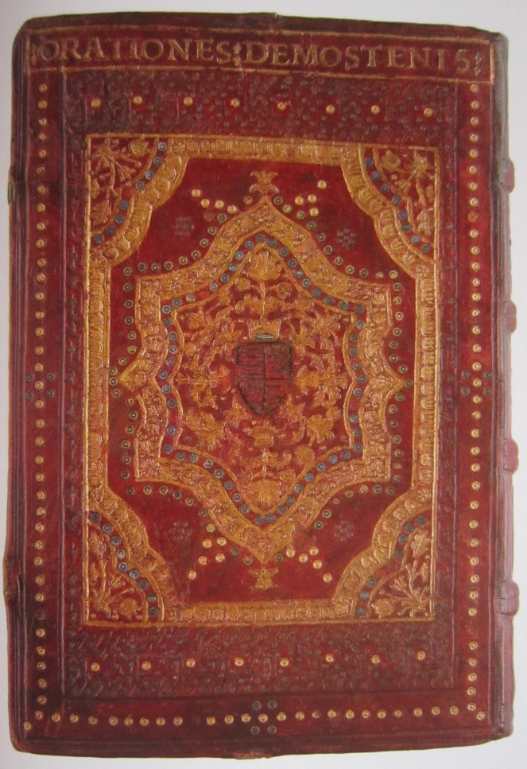
Byzantinisereinde Einbände
BSB Clm 310
Wien, ÖNB, Cod. 2271

Slide 32
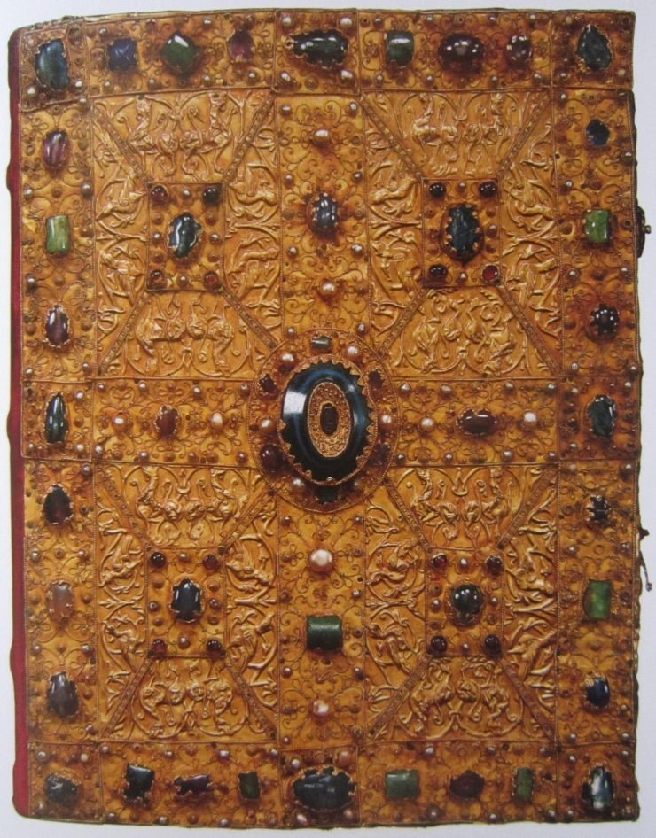
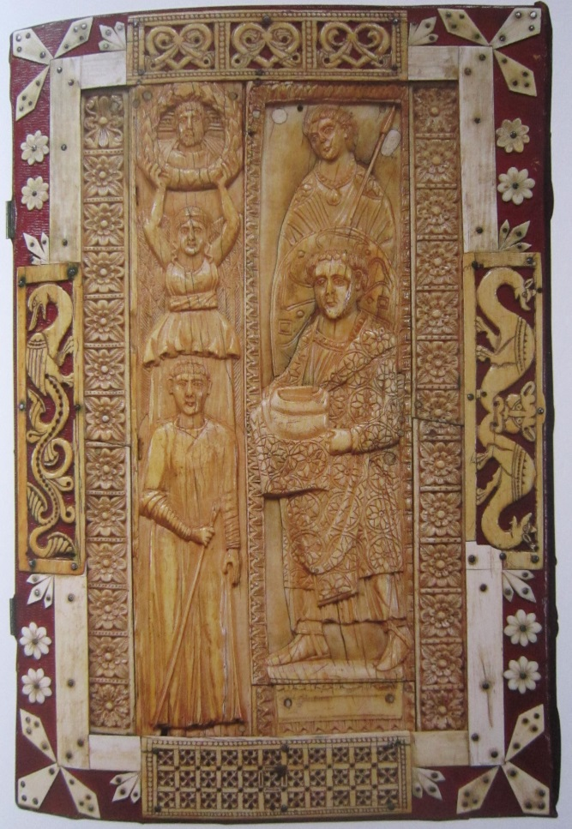
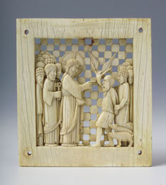
Sonderkategorie: Prachteinbände
Elfenbeintafel, Mailand um 969
(ehem. Buchzier)
BSB Clm 4454 (Reichenauer Evangeliar, 1000/20)
BSB Clm 23630 (Lorscher Evangelistar, 1. H. 12. Jhdt.)

Slide 33
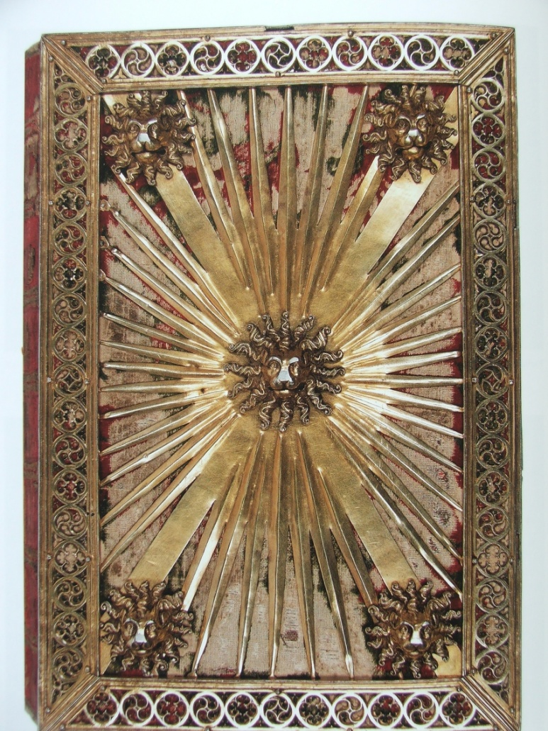
ÖNB Cod. 1182 (Evangeliar des Johann von Troppau, dat. 1368)

